Slide 1
Ödev: Video Store Application
UC1: Film Kiralamak
Cömert KUBİLAY 05120001095
Ahmet Ercan ÜNAL 05130001212

Slide 2
KiralananFilm Testi
Sistemin gerçekleştirdiğimiz Use Case’i Film Kiralamak olduğu için ToDoList imizin ilk işi olarak KiralananFilm diye bir nesnemizin olacağını düşünerek işe başladık.
ToDo List
1-kiralamagunsayisi*2 =Filmin kiralandığı gün sayısı ile bir fiyat(şimdilik 2 TL düşünelim) çarpılarak KiralananFim’in fiyatı bulunacağı için ilk önce bunun testini yazıyoruz.

Slide 3
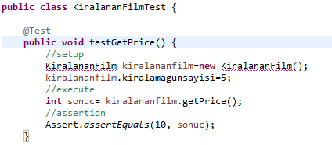
Test 1-testGetPrice( kiralamagunsayisi*2)
Test çalışmıyor, çünkü setup kısmındaki nesnelerimizi oluşturmadık, bu nesnelerimizi oluşturulım ve testimizi çalışır hale getirelim.

Slide 4
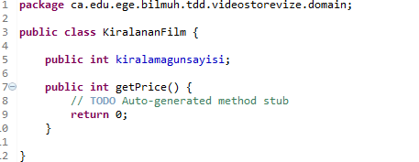
Sınıfımızı test için düzenliyoruz
Kiralanan Film sınıfımızı oluşturduk ve testimizi geçmek için ilk implementlerimizi gerçekleştirdik,

Slide 5
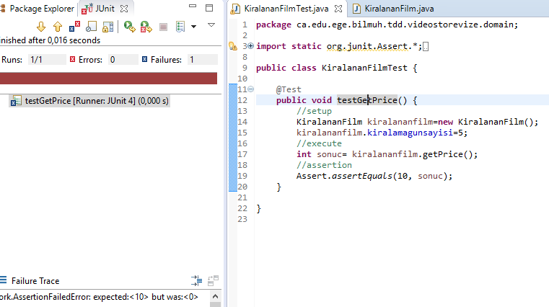
Testimiz Başarısız oldu…
Testimiz başarısız expected=10 but was : 0
Hemen kodumuzu Refactor ediyoruz.

Slide 6
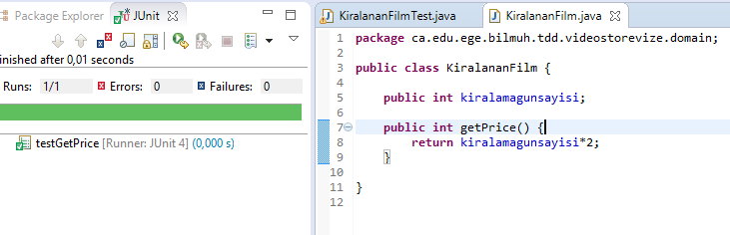
Testi geçiriyoruz
getPrice metodunun içini bu şekilde filmin günlük kiralama bedeli 2 TL imiş gibi düşünürsek geçiriyoruz.

Slide 7
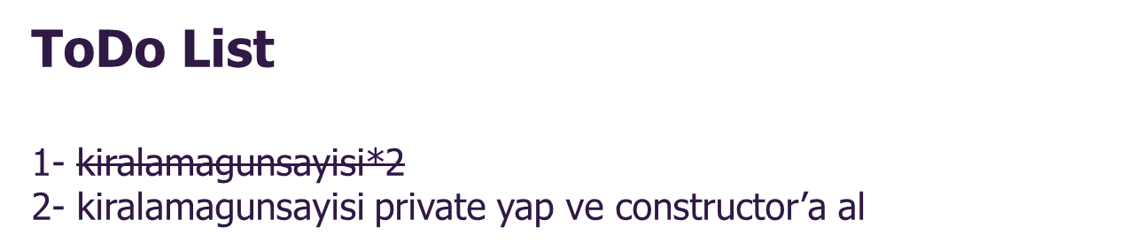
toDo Listimize bakalım
Yapılacaklar listemize kiralamagunsayisi mizin dışarıdan set edilecek bir değer olamayacağını bunun sınıf oluşturulurken müşteriden alınan değere göre constructorda set edileceğini düşünerek ilk önce testimizi yazıyoruz.
TDD ALTIN KURAL: İlk önce Test sonra testi geçirmek için hızlı implement sonra refaktor bu kurala uyarak ilerliyoruz.

Slide 8
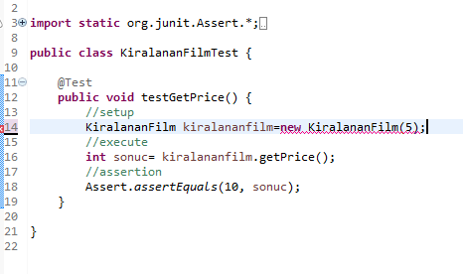
test
Şimdi testimizi geçirmek için değişiklikleri yapalım.

Slide 9
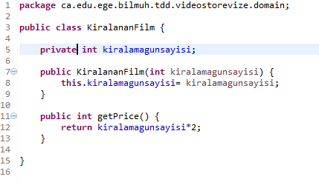
Değişiklik
Değişkenimizi private yaptık ve constructorda bu değişkenimize değerini verdik. Testimizi çalıştıralım.

Slide 10
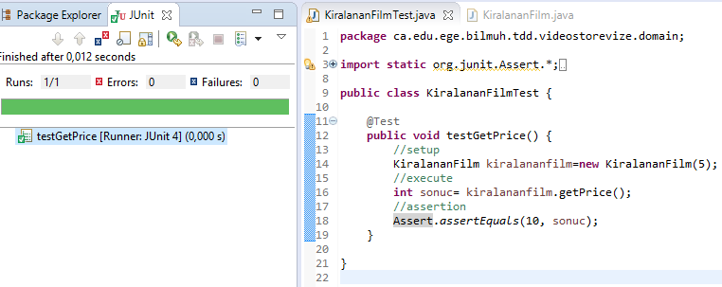
test
Testimiz başarılı oldu. Yapılacaklar listemize bakalım.

Slide 11
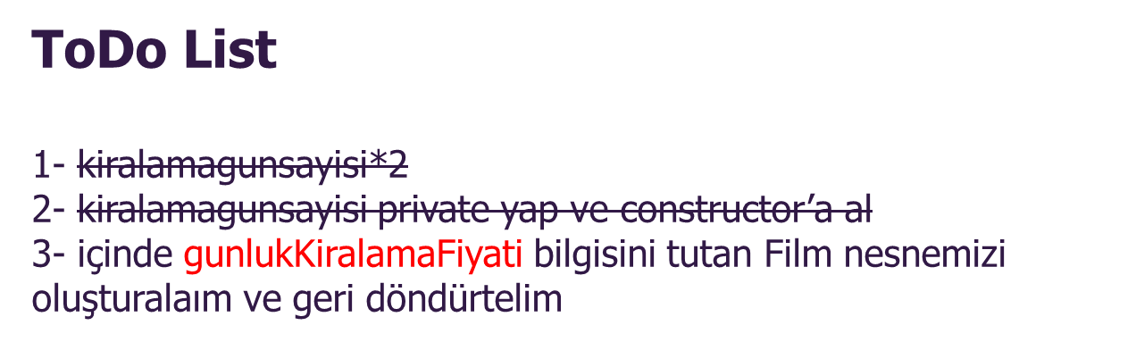
toDo Listimize bakalım
Bu aşamada KiralananFilm nesnemiz içinde kiralamagunsayisini tutuyoruz ama 2 TL film ücretinin bir filmin günlük kiralama bedeli olduğunu ve bu değerin bir Film nesnesinden geleceğini düşünerek Film nesnemizi test etmeye başlıyoruz.

Slide 12
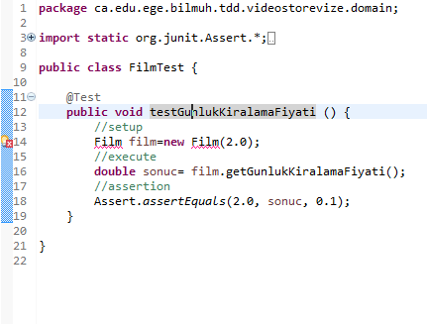
Film nesnemizi test ediyoruz
Hemen domainimizde Film nesnemizi oluşturalım ve testimize geçelim.

Slide 13
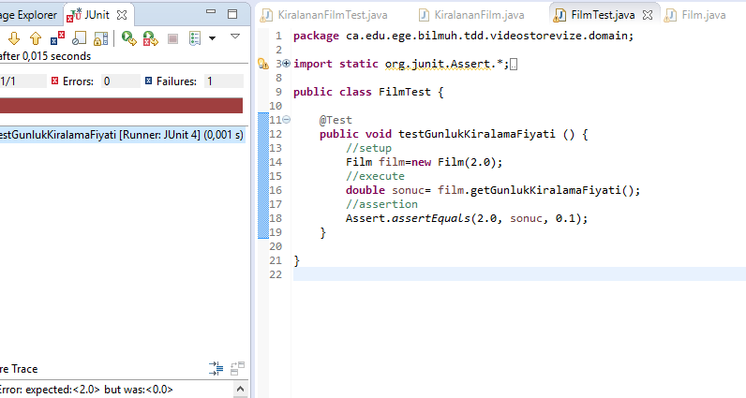
Test başarısız
Expected=2.0 but was=0.0 hemen kodu refoctor edelim

Slide 14
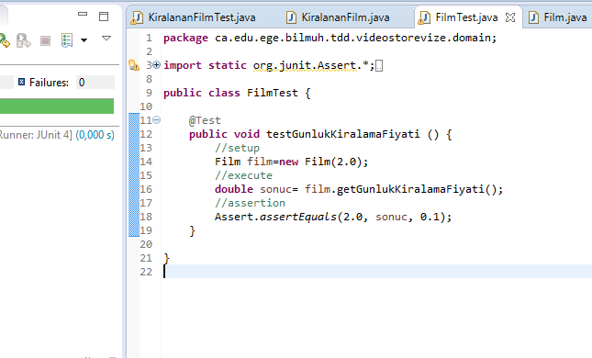
Test geçti
Artık elimizde günlük kiralama bedelini doğru hesaplayabilen bir Film nesnemiz var.

Slide 15
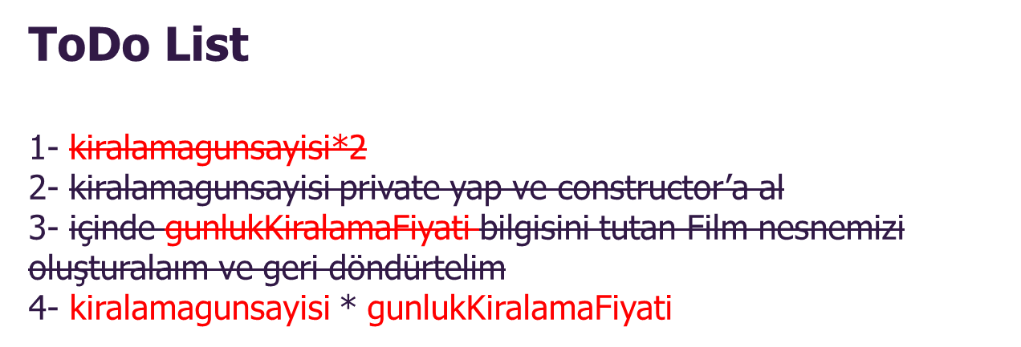
toDo Listimize bakalım
Artık günlük kiralama fiyatını bilen film nesnemiz var bunu artık todo listemizdeki 4. adımı gerçekleştirebiliriz. Şimdi tekrar KiralananFilmTest içindeki getPrice testimize geri dönebiliriz, testimizi yazalım.

Slide 16
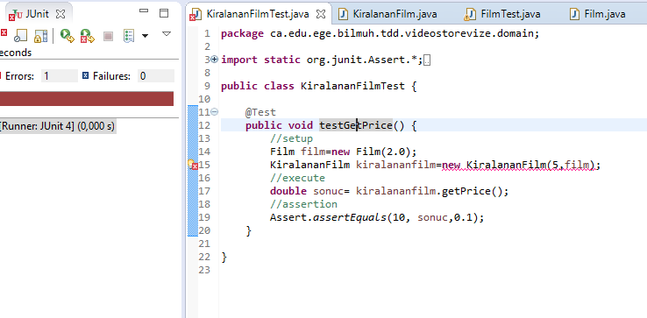
Test altyapımızı oluşturalım
Hataları giderip testi çalışır hale getiriyoruz.

Slide 17
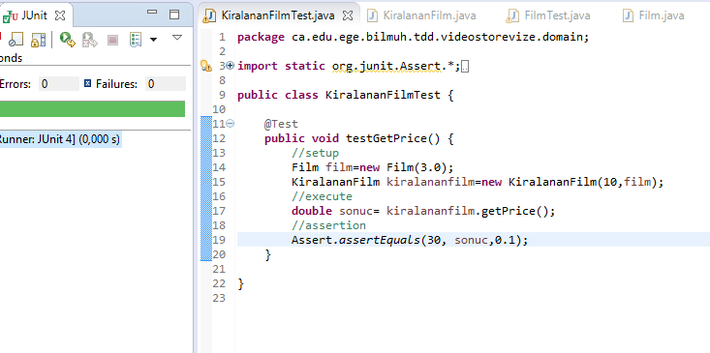
test
Filmin günlük kiralama bedeli 3 tl den 10 gun kiralanan bir filmin tutarını 30 tl görmek istiyoruz. Testimiz başarılı…

Slide 18
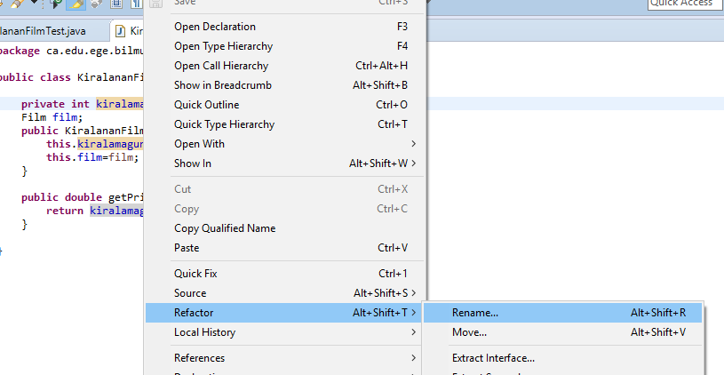
:Java refactor menüsü kullanım ihtiyacı:
KiralananFilm sınıfındaki kiralamagunsayisi ismini ortak notasyonumuza göre yazmadığımızı farkettik, Javanın hazır Refactor tool u içindeki Rename kullanarak kodun gerekli yerlerindeki isim değişikliklerini Javanın yapmasını sağlıyoruz.

Slide 19
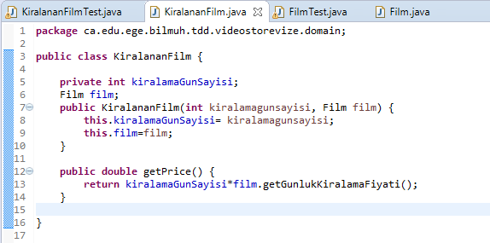
refactor
Gerekli değişiklikler Javanın refactor tool’u tarafından entere basıldıktan sonra yapıldı.

Slide 20
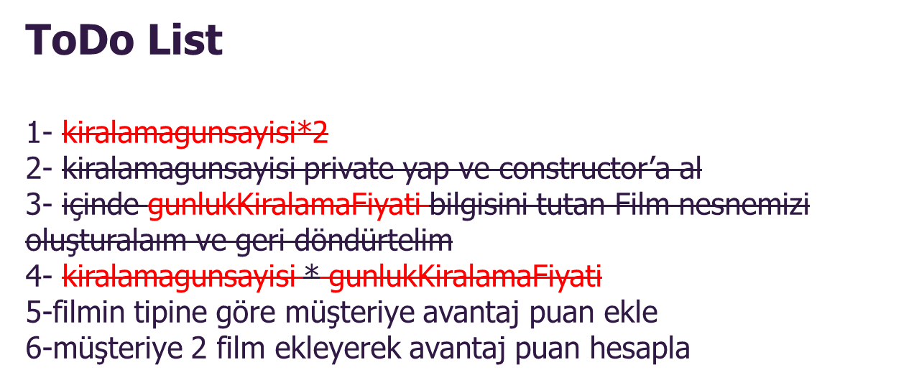
toDo Listimize bakalım
Requeriment: Bizden müşterinin kiraladığı filmin tipine göre bir avantajpuani hesaplayıp bunu müşteriye vermemiz istenmiş,
Film lerimize avantajKatsayisi ve filmTipi (vizyon, eski) eklememiz gerek,
Eğer film vizyon filmi ise filmin avantaj katsayısının 2 katı Eğer film eski bir film ise avantaj katsayısı kadar bir miktarı Müşteriye ekleyeceğiz.
Müşteri sınıfımız için Testimizi yazalım…

Slide 21
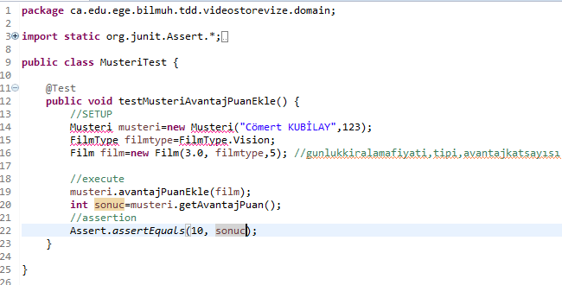
Musteri sınıfımızı test edecek alt yapıyı oluşturalım.

Slide 22
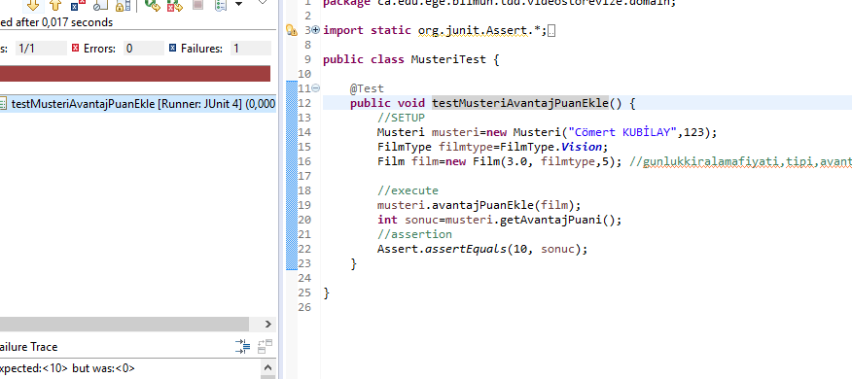
Test yap
Testimiz başarısız. Expected=10 but was=0; gerekli refactoring leri yapıyoruz.

Slide 23
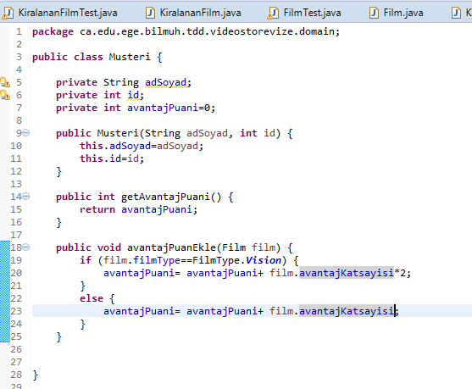
Gerekli implementasyonu yaptık şimdi testimizi yeniden Run ediyoruz.

Slide 24
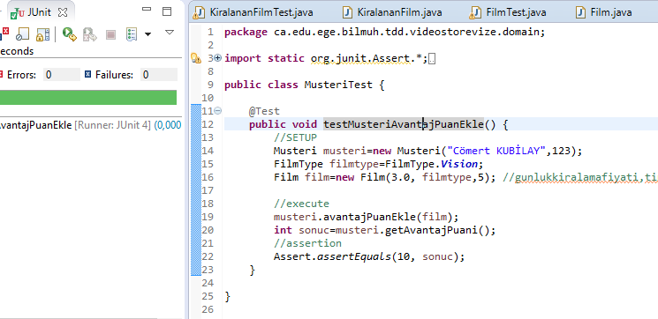
Testimiz başarılı … Üstüne yeni film ekleyerek te test etmeliyiz, avantaj puanın artışını test etmek için.

Slide 25
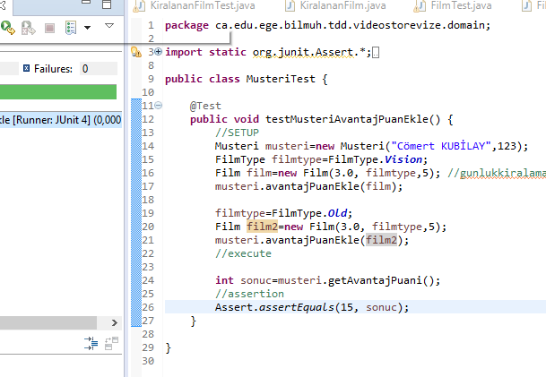
Bu sefer müşterinin bir vizyon, birde eski film aldığı durumu test ettik ve testimiz başarılı oldu…

Slide 26
KİRALAMA SINIFININ TESTLERİ
Requirement= Bizden Müşterinin bir Kiralama yapması isteniyor,
Bu kiralamada birçok KiralananFilm bulunabilir,
Ve bizden Kiralanan filmlerin toplamTutarını hesaplamamız istenmiş,
Bu hesaplamada Filmlerin türleri olacak (BelgeselFilmi,CocukFilmi,NormalFilm)
  Tutar = (filmKiralamaGunSayisi * filmgunlukKiralamaFiyati)
Film türü BelgeselFilmi ise:
  3 günden az kiralama için: Tutar kadar,
  3 günlük kiralama için: Tutar üzerinden %10 indirim,
  3 güden fazla kiralama için: İlk 3 gün bedava, diğer günler içinse Tutar üzerinden %20 indirim yapılarak, toplamTutara eklenir.

Slide 27
KİRALAMA SINIFININ TESTLERİ
Requirement Devam:
Film türü CocukFilmi ise:
  3 günlük kiralama için: İlk 2 gün bedava, diğer günler Tutar üzerinden %20 indirim,
  5 güden fazla kiralama için: İlk 4 gün bedava, diğer günler içinse Tutar üzerinden %40 indirim,
  Diğer günler için: Tutar kadar, toplamTutara eklenir.
Film türü NormalFilm ise:
  2 gün için: 1 gün bedava, diğer günler Tutar üzerinden %10 indirim,
  10 günden fazla kiralama için: İlk 2 gün bedava, diğer günler içinse Tutar üzerinden %20 indirim yapılarak,
  Diğer kiralamalar için: Tutar kadar, toplamTutara eklenir.

Slide 28
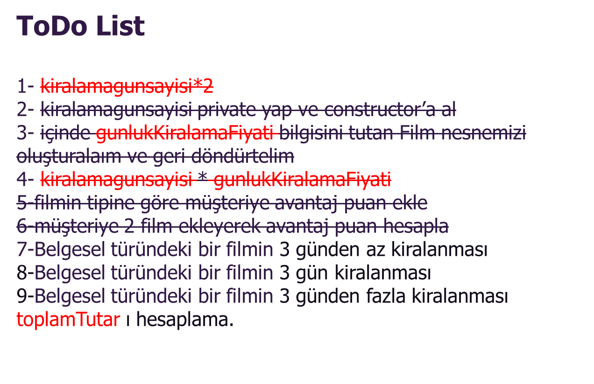
toDo Listimize bakalım

Slide 29
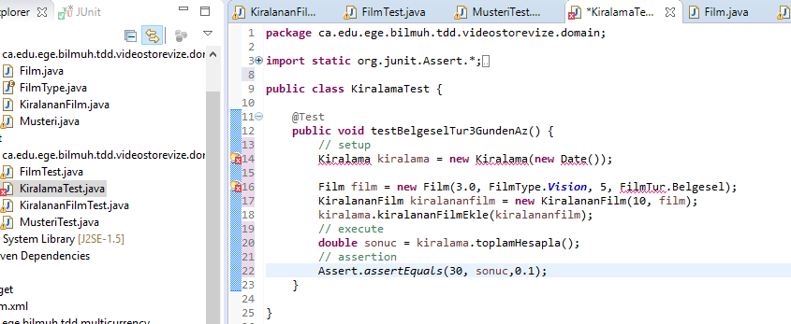
Alt yapı oluştur
Test için altyapı oluşturmalıyız yeni enumlarımız ve nesnelerimizi projemize ekleyelim. Hataları temizleyelim ve testi çalışır hale getirelim.

Slide 30
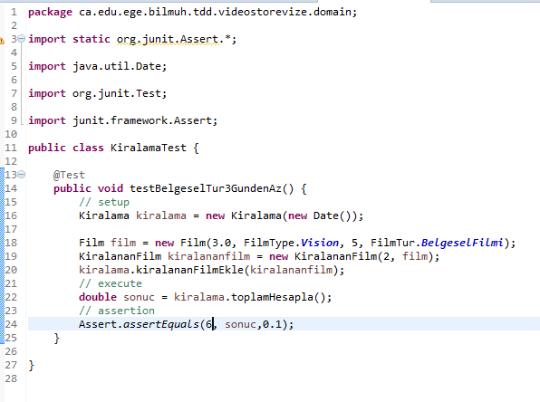
testBelgeselTur3GundenAz
Testimiz çalıştı fakat beklenen 6 gelen 0 testimizin rengi kırmızı , refactor edelim.

Slide 31
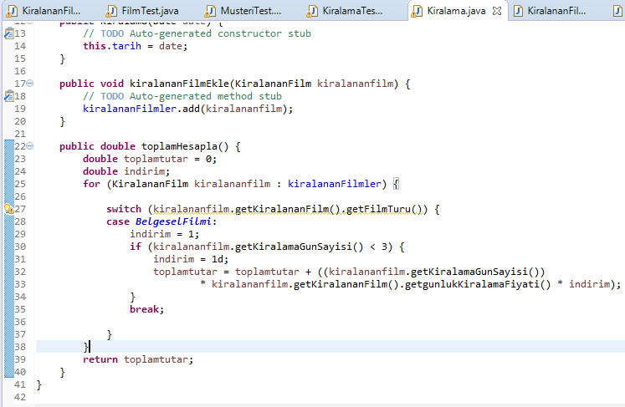
testBelgeselTur3GundenAz
Şartlarımıza uyan kodu yazdık şimdi bir daha test edelim.

Slide 32
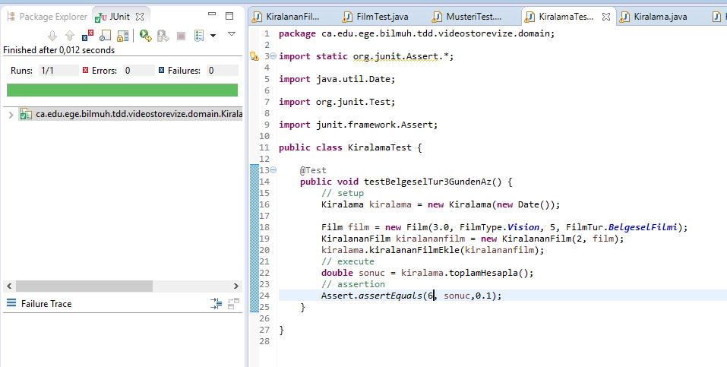
testBelgeselTur3GundenAz
Testimiz başarılı, diğer şartımızın testine geçelim,

Slide 33
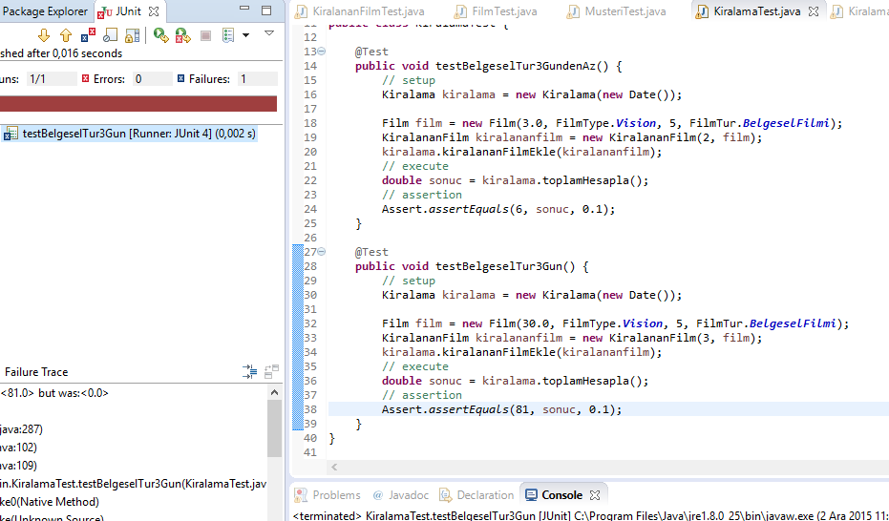
testBelgeselTur3Gun
Testimiz çalıştı fakat beklenen 81 gelen 0 testimizin rengi kırmızı , refactor edelim.

Slide 34
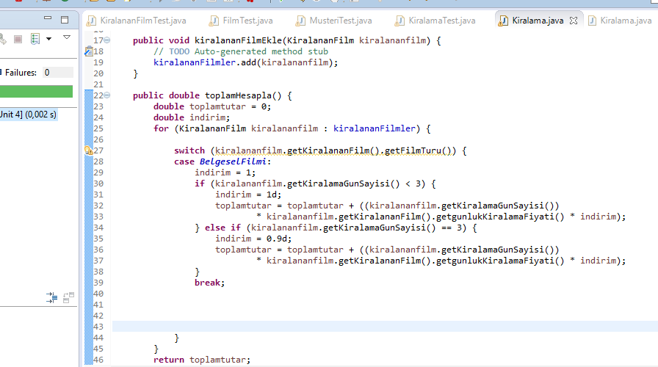
testBelgeselTur3Gun
Testimiz başarılı, %10 indirim uygulandı diğer şartımızın testine geçelim,

Slide 35
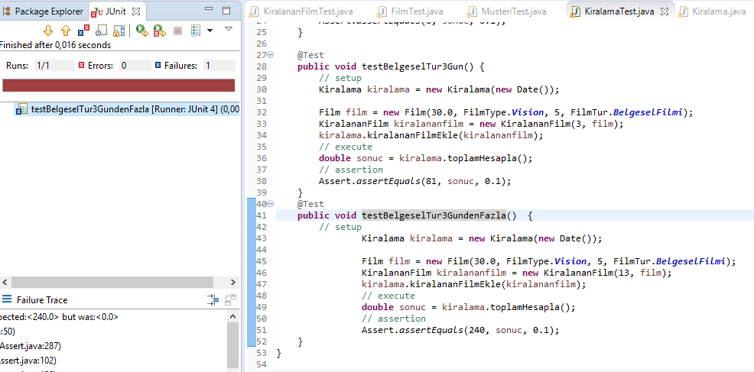
testBelgeselTur3GundenFazla
Testimiz çalıştı fakat beklenen 240 gelen 0 testimizin rengi kırmızı , refactor edelim.

Slide 36
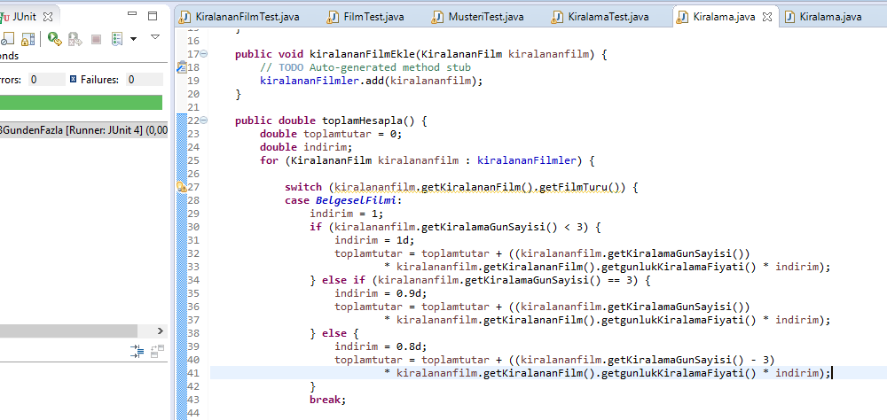
testBelgeselTur3GundenFazla
İlk 3 gün bedava, diğer günler içinse Tutar üzerinden %20 indirim yapılarak hesaplandı

Slide 37
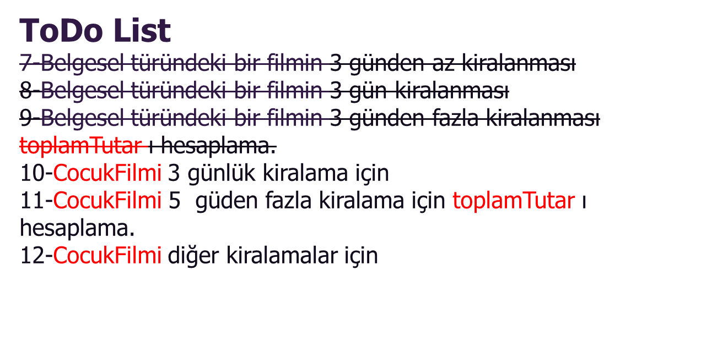
toDo Listimize bakalım

Slide 38
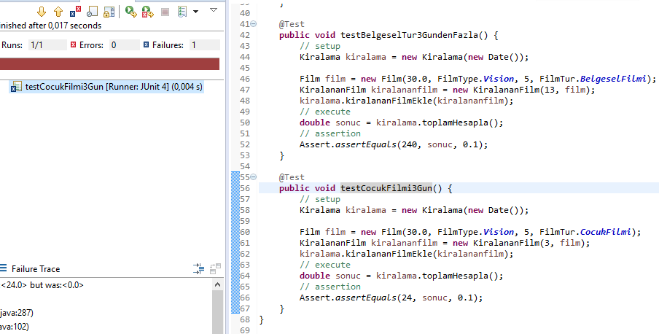
testCocukFilmi3Gun
Testimiz çalıştı fakat beklenen 24 gelen 0 testimizin rengi kırmızı , refactor edelim.

Slide 39
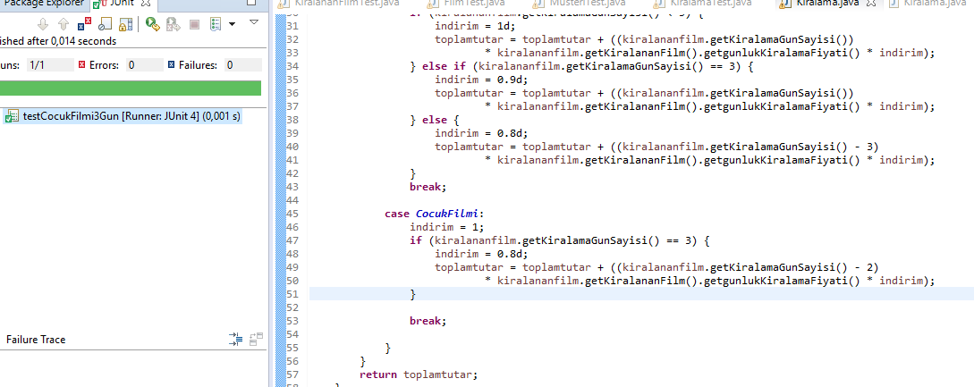
testCocukFilmi3Gun
İlk 2 gün bedava, diğer günler Tutar üzerinden %20 indirim, başarılı

Slide 40
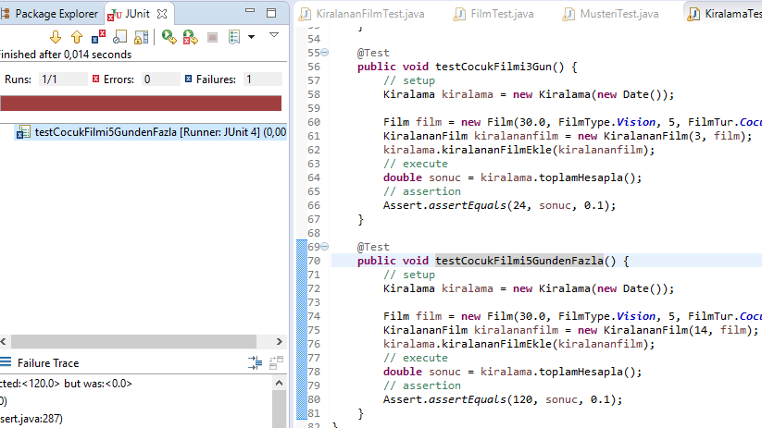
testCocukFilmi5GundenFazla
Testimiz çalıştı fakat beklenen 180 gelen 0 testimizin rengi kırmızı , refactor edelim.

Slide 41
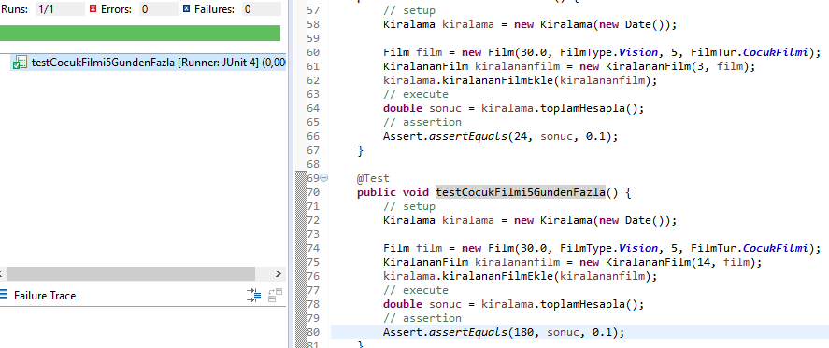
testCocukFilmi5GundenFazla
İlk 4 gün bedava, diğer günler içinse Tutar üzerinden %40 indirim

Slide 42
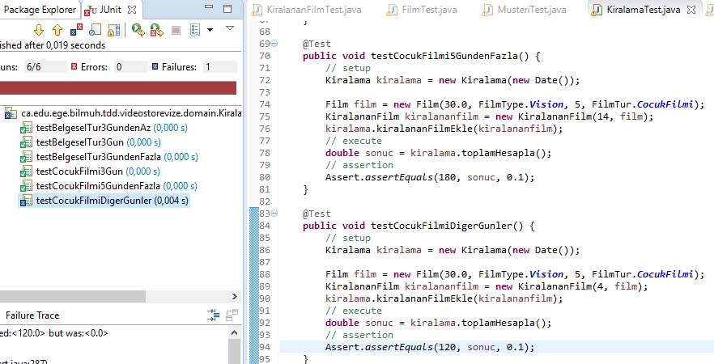
testCocukFilmiDigerGunler
Testimiz çalıştı fakat beklenen 120 gelen 0 testimizin rengi kırmızı , refactor edelim.

Slide 43
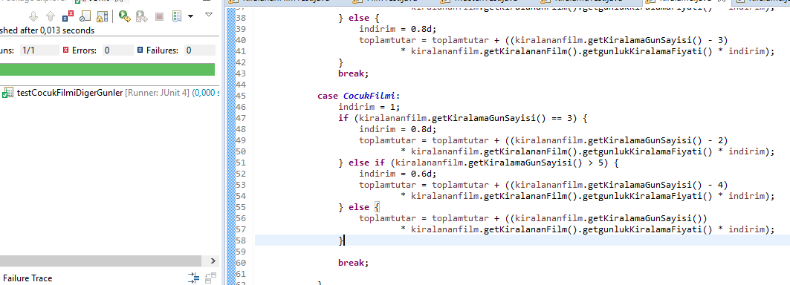
testCocukFilmiDigerGunler
Tutar kadar hesaplandı, test başarılı…

Slide 44
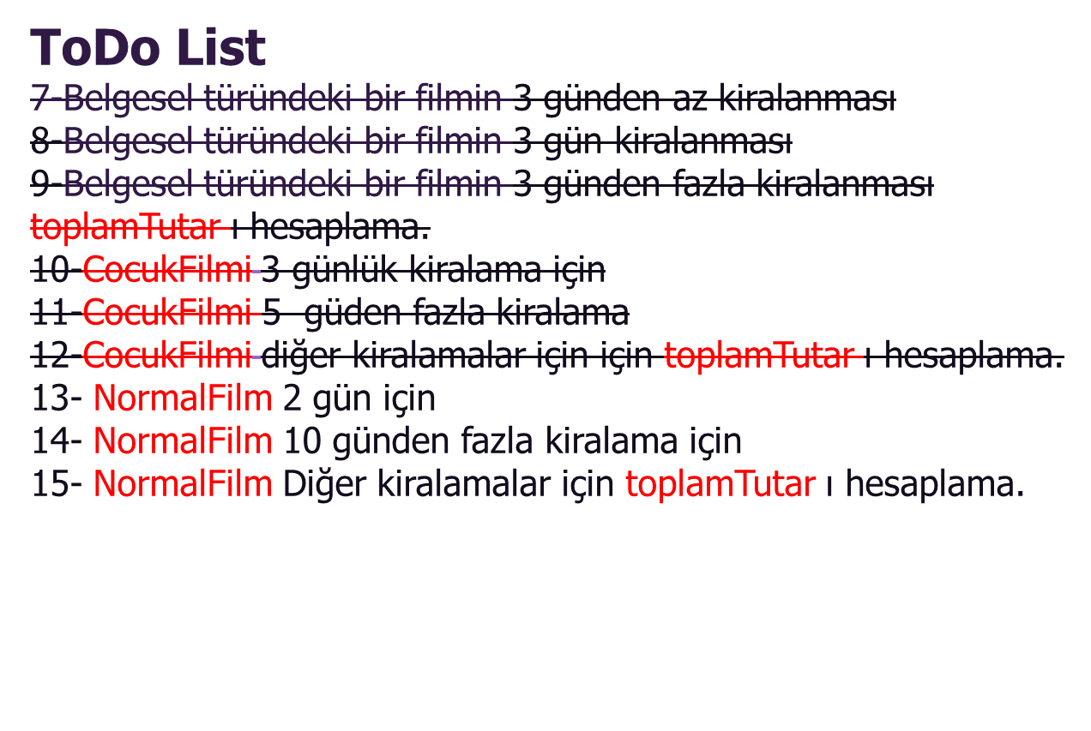
toDo Listimize bakalım

Slide 45
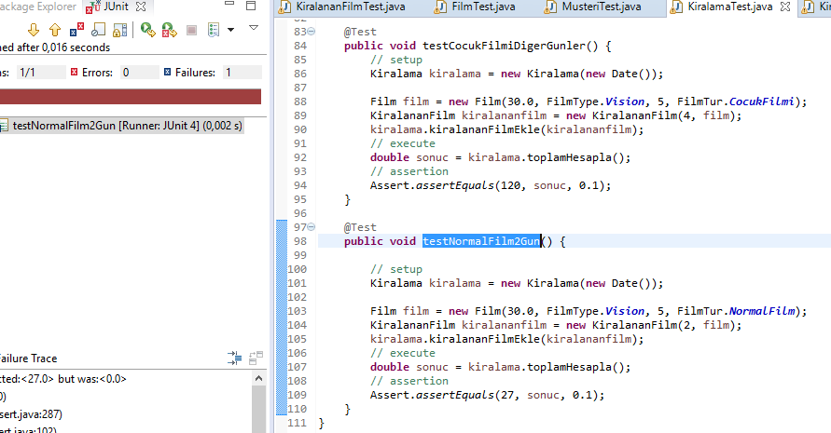
testNormalFilm2Gun
Testimiz çalıştı fakat beklenen 27 gelen 0 testimizin rengi kırmızı , refactor edelim.

Slide 46
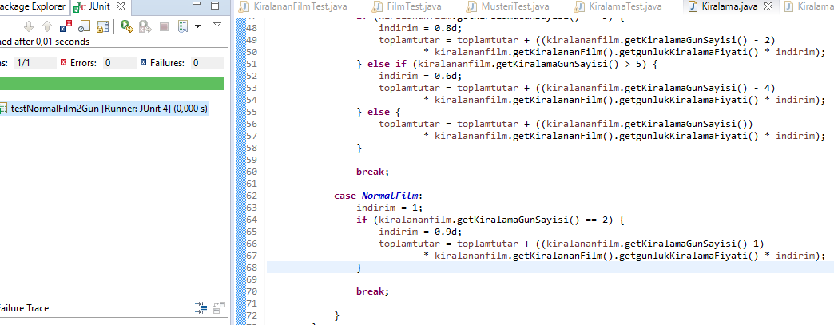
testNormalFilm2Gun
  1 gün bedava, diğer günler Tutar üzerinden %10 indirim, 27 lira test başarılı…

Slide 47
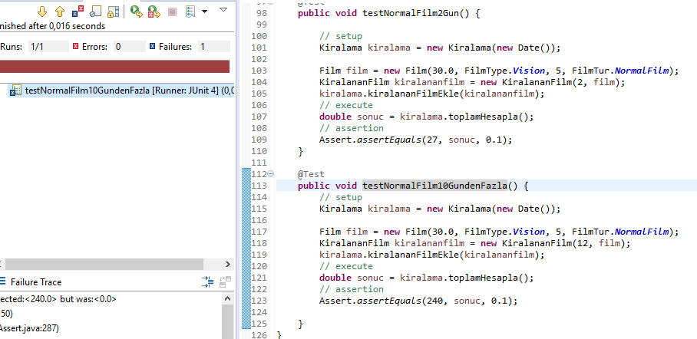
testNormalFilm10GundenFazla
Testimiz çalıştı fakat beklenen 240 gelen 0 testimizin rengi kırmızı , refactor edelim.

Slide 48
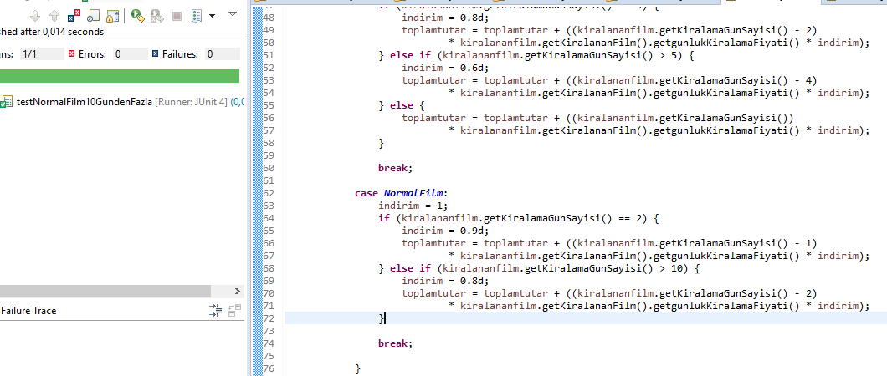
testNormalFilm10GundenFazla
  İlk 2 gün bedava, diğer günler içinse Tutar üzerinden %20 indirim yapılarak, 240 lira test başarılı…

Slide 49
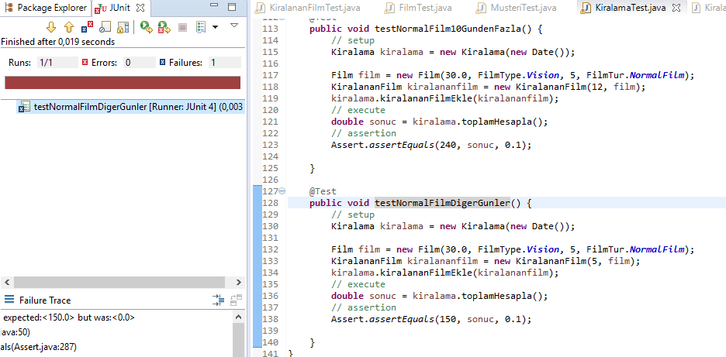
testNormalFilmDigerGunler
Testimiz çalıştı fakat beklenen 150 gelen 0 testimizin rengi kırmızı , refactor edelim.

Slide 50
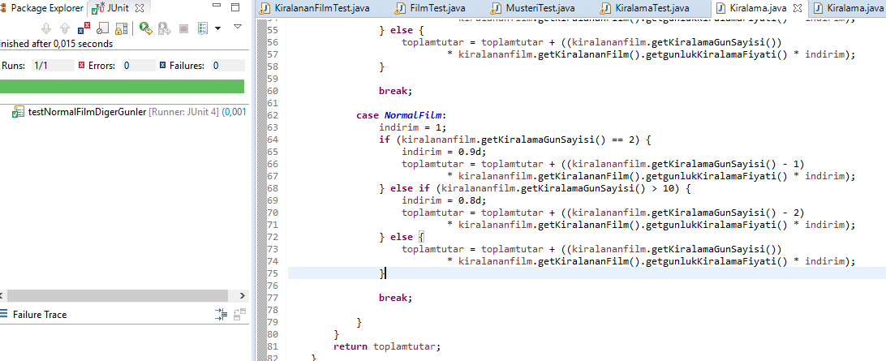
testNormalFilmDigerGunler
  Tutar kadar, toplamTutara eklenir.
  , 150 lira test başarılı…

Slide 51
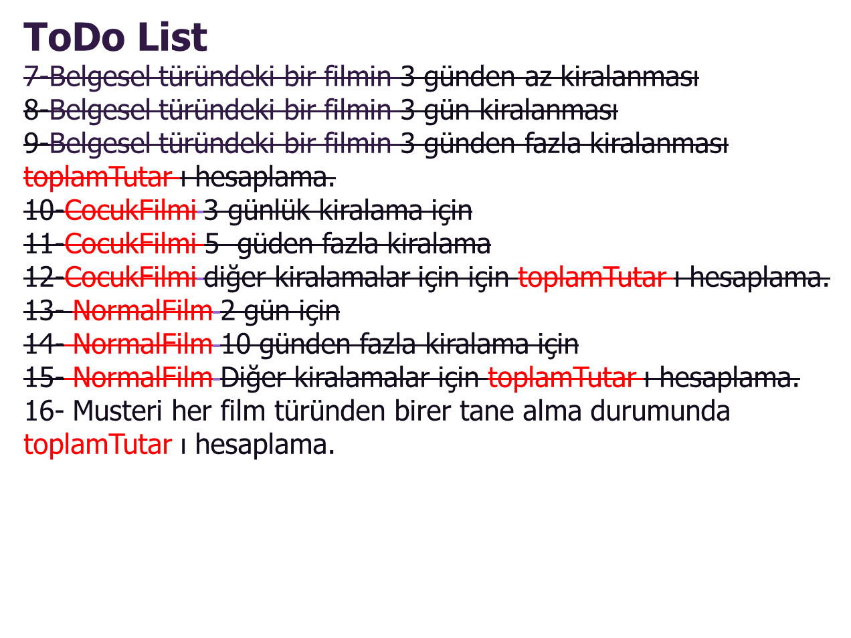
toDo Listimize bakalım

Slide 52
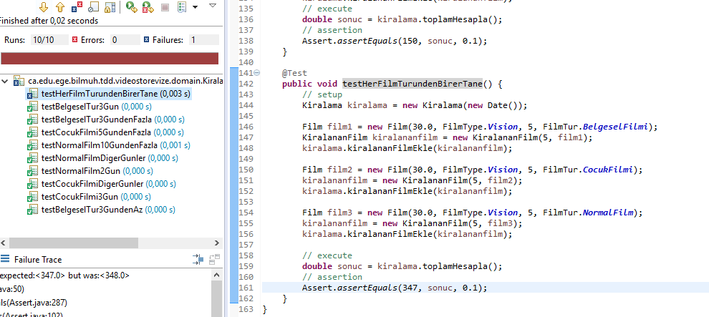
testHerFilmTurundenBirerTane
Testimiz çalıştı fakat beklenen 347 gelen 348 testimizin rengi kırmızı , hesaplamanın gerçek sonucu 348 hata almak için yaptık.

Slide 53
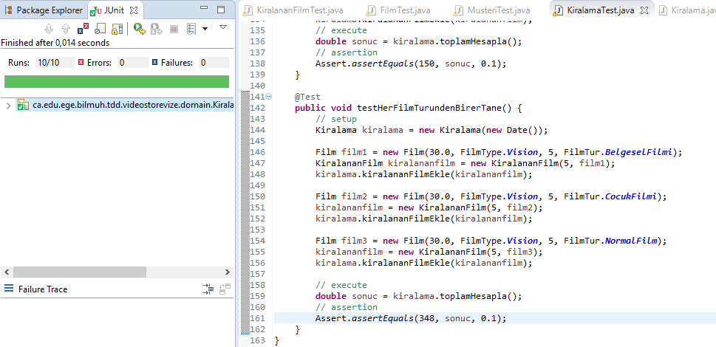
testHerFilmTurundenBirerTane
  3 filmde 5 er günlük şarta bağlı olarak toplamTutarları .
  , 348 lira hesaplandı, test başarılı…

Slide 54
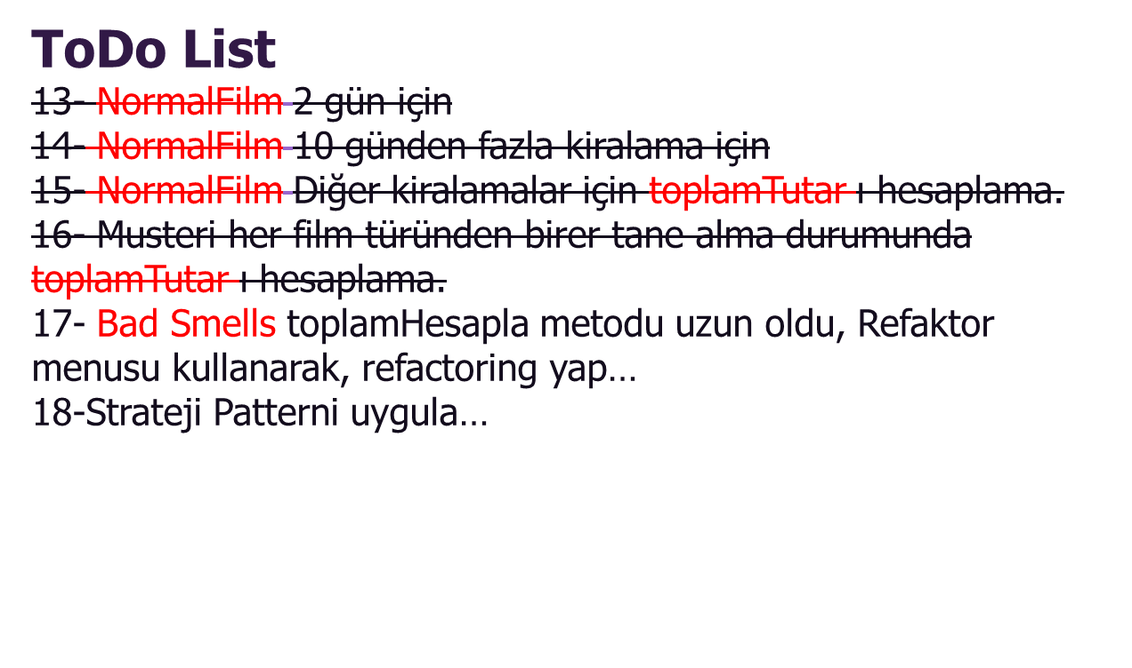
toDo Listimize bakalım

Slide 55

Refactor menüsünden extract metod
Metodumuz çok uzun olduğu için bu kötü kokuyu refactor menüsündeki extrac metot ile yine Kiralama sınıfı içerisindeki yeni bir metoda çıkarıyoruz.

Slide 56

Metodumuza yeni bir isim verdik, Hazır java toolu gerisini bizim için halletti.

Slide 57


Değişikliği artık rahat yapabiliyoruz, çünkü elimizde hazır testlerimiz var, 3 filmin tutarını hesapladığımız testi bir daha Run ediyoruz,
Testimiz başarılı demekki herhangi bir problem oluşmadı, elimizdeki hazır testlerin faydalarını görüyoruz…

Slide 58

toplamHesapla() metodumuz kısaldı, fakat şimdide filmTurleriHesapLogic (double toplamtutar, KiralananFilm kiralananfilm) metodumuzdan kötü koku geliyor, 3 film türünün tutarının hesaplandığı logic karışık olduğu için bu seferde yeni metod çok uzun,
3 Film türüde Film sınıfının tüm özelliklerini taşıyıp sadece kendi türlerindeki kiralamaTutariHesapla’ma Logiclerinin farklı olması bizi Strateji pattern’ine götürüyor
Öncelikle her bir türü Film sınıfını extend edecek şekilde genişletiyoruz,

Slide 59

Film sınıfını abstract sınıf yapıyoruz,
public abstract double kiralamaTutariHesapla(int kiralamaGunSayisi); metodunu ekliyoruz,
Film sınıfını etends eden sınıflarada bu metodu eklememiz gerektiğini söyleyen uyarıları dikkate alıyoruz.
Enum FilmTur ‘e ihtiyacımız kalmadığı için siliyoruz.

Slide 60

Logic değiştiği için Testleri çalışır duruma getirmek için implementasyonumuzu yukarıdaki gibi değiştirdik,
Son olarak hataları testlerden ve sınıflardan temizleyip testi yeniden Run ediyoruz.
Taktir edersiniz testler çalıştı ama KiralamaTest içindeki tüm testler 0 değeri döndürdü hepsi başarısız, Refactore başlıyoruz….
Örnek olarak 3 film türünüde hesaplayan testi aldık.. Diğerleride başarısız… but was:<0>

Slide 61

Strateji Pattern:
Şimdi metodlarımızın içini uzun olan toplamHesapla() metodundaki uygun komutlarla implement ediyoruz.

Slide 62

Strateji Pattern: Film sınıfı superclass

Slide 63

Strateji Pattern: BelgeselFilmi subclass’ı

Slide 64

Strateji Pattern: CocukFilmi subclass’ı

Slide 65

Strateji Pattern: NormalFilmi subclass’ı

Slide 66

toDo Listimize bakalım

Slide 67

All test – Bütün sınıflarımızı test ediyoruz.
All testimiz başarılı…

Slide 68

toDo Listimize bakalım

